Slide 1
Содержание свинца в окружающей природа
Проект к уроку химии
Подготовили учащиеся второго курса НПО ПУ № 63 Федотикова Ольга и Сотниченко Ксения

Slide 3
Цель проекта
Выяснить, содержится ли тяжелый металл - свинец в окружающей среде училища.
Содержатся ли ионы свинца в растениях и почве вдоль автодороги по ул. Милицейская.

Slide 4
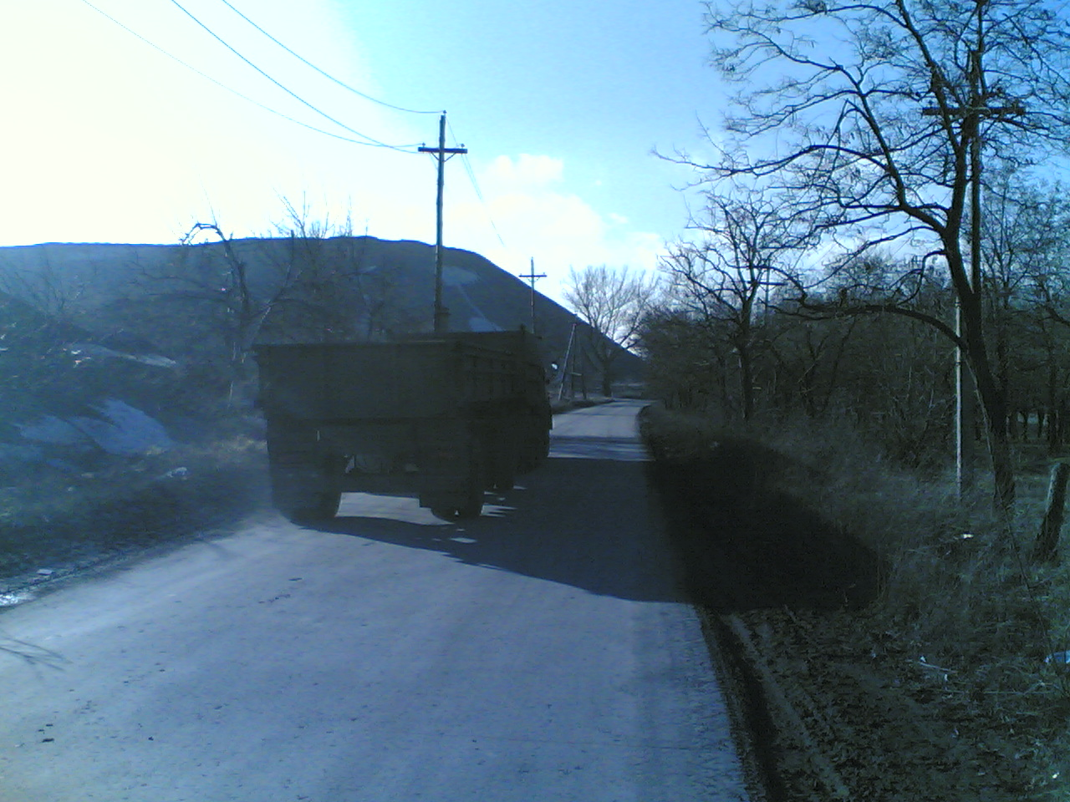
Выбросы автотранспорта
составляют 623,5 тыс.т.
(81% от общего объема выбросов)
17,3%
2,3%
80,4%

Slide 5
Плюмбум, или Опасная игра
Источники поступления свинца в атмосферный воздух

Slide 6
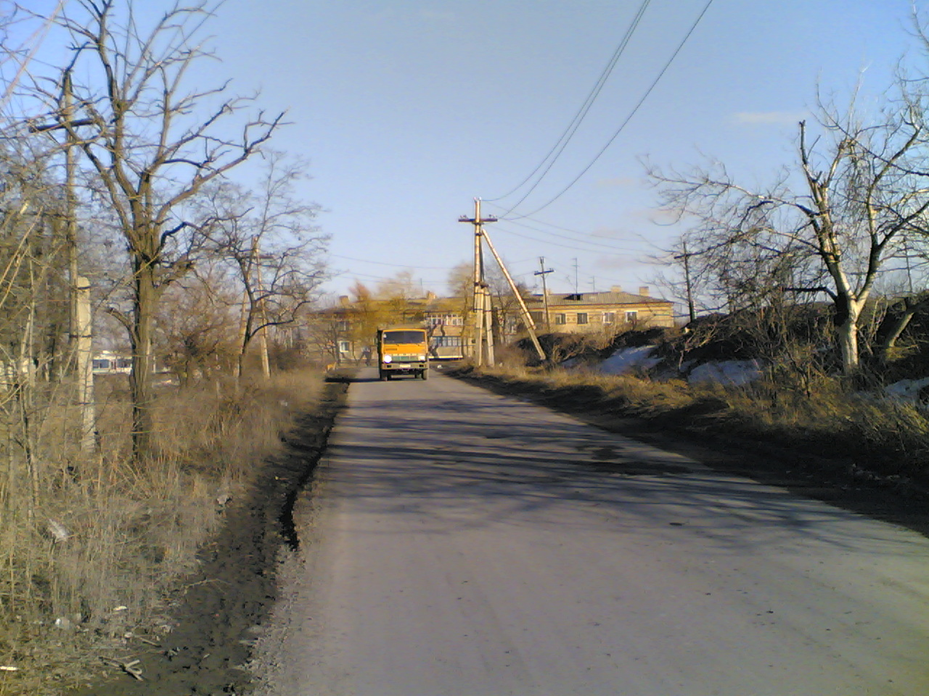
Автомобиль – друг или враг?
В выхлопных газах автомобилей содержится вредное для человека вещество тетраэтилсвинец
Предельно допустимая концентрация свинца установлена 0,1мкг на 1 литр воздуха
Признаки отравления выражаются в действии на ткани гладких мышц, в нарушениях гемосинтеза, в костях и в воздействии на моторную (управляющую двигательной активностью) нервную систему; у детей отмечается заметное замедление умственного развития.
По данным экологов Дона, выбросы от автотранспорта составляют около 70% общего объёма выбросов загрязняющих веществ в атмосферу на территории области.

Slide 7
Свинец
Относится к тяжелым металлам, способным накапливаться в живых организмах. Чрезмерное содержание в организме свинца делает человека вялым и апатичным. Он всегда не в настроении, вечно находит повод для недовольства.

Slide 8
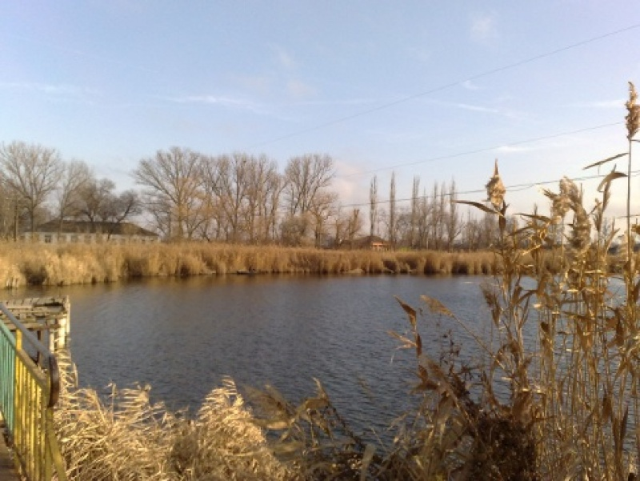
Pb²⁺ + S²‾ → PbS↓ (осадок черного цвета)
Содержание свинца в исследуемых образцах растений почвы.
СПОСОБЫ
УЛУЧШЕНИЯ
КАЧЕСТВА ОКРУЖАЮЩЕЙ СРЕДЫ
Образец | Наличие ионов свинца
№1 Контроль вода | Не обнаружено
№ 2 Придорожные растения | Обнаружены следы
№ 3 Почва у входа в училище | Обнаружены

Slide 9
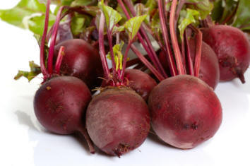
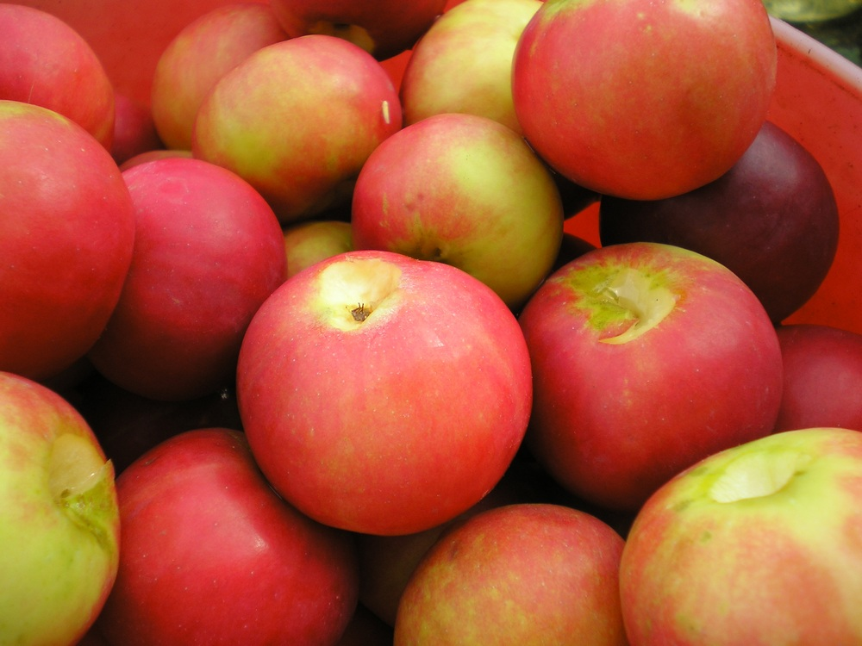
Снижение воздействия тяжёлых металлов. Пектиновые вещества, содержащиеся в плодах яблок и корнеплодах красной свеклы, защищают организм от воздействия радиоактивных и тяжёлых металлов (свинца, стронция и др.) Сок красной свёклы способствует оздоровлению крови. Яблочный сок богат железом и, кроме того, является антиоксидантом.

Slide 10
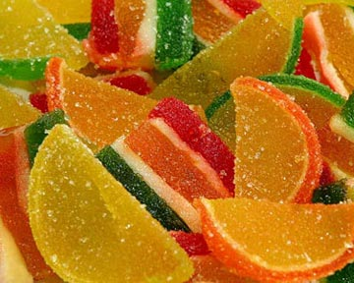
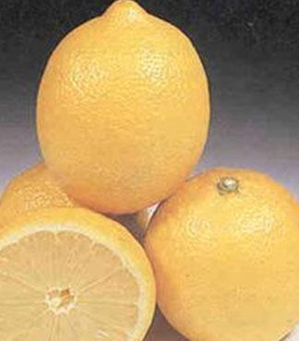
Такие лакомства, как мармелад и фруктовое желе, содержат пектин, вещество, являющееся желеобразным углеводом, способным выводить из организма свинец. Причем действие пектина сильнее действия кристаллической целлюлозы или активированного угля.
Пектин обладает уникальными свойствами – способностью образовывать комплексы с тяжелыми и радиоактивными элементами и выводить их из организма. Свежая кожица лимона, благодаря содержащейся горечи, считается хорошим антисептиком и очистителем кишечника и крови.

Slide 11
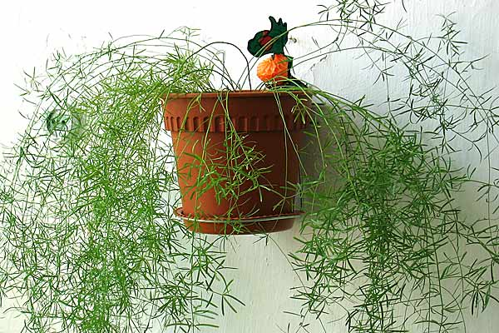
Хорошей способностью поглощать тяжелые металлы обладает и такое растение, как аспарагус Шпрингера.

Slide 12
Основные методы снижения загрязнения атмосферы, в том числе автомобильными выбросами - разработка и внедрение различных очистных сооружений и правовая защита атмосферы.

Slide 13
Основные приоритеты и направления экологической программы
разработка безотходных фильтров для очистки выхлопных газов автомобилей;
замена топлива – выбор топлива с меньшим содержанием продуктов сгорания;
уменьшение стоянок автомобилей с включенным двигателем в пробках и у светофоров;
рациональная планировка предприятий и жилых кварталов;
озеленение населённых мест;
вложение средств в смену и развитие новых технологий;
формирование экологической культуры населения.

Slide 14
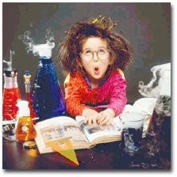
Успехов вам в изучении темы: "Металлы"!

Slide 15
Используемые материалы
Химия. Школьная энциклопедия / гл. ред. Зотов Ю. А. – М.: Большая Российская энциклопедия, 2003.
личные фотографии.

